Slide 1


Economia e Management Sanitario
Management Sanitario: un’introduzione
Marco Meneguzzo Chiara Fantauzzi

Slide 2
Defining health management conceptual foundation for excellence thru efficiency sustainability and equity
Coautore A Cicchetti UCSC Min Salute
Metodo focus group e validazione esperti
Definizione olistica comprensiva determinanti sociali economici ed ambientali della salute, approccio One Health e collaborazione intersettoriale
Impatto su processi formazione training, formulazione politiche sanitarie e valutazione output/performanc
Manager sanità attenzione stakeholder ( mappatura e coinvolgimento stakeholder ( pazienti loro associazioni, caregivers, decisori politici nazionale internazionale, professionals e loro associazioni ) regolatori , Accademia ed Università, Esperti e centri di ricerca, Imprese ( farma, lifesciences , biomedical, Digitale)

Slide 3

Economia e Management Sanitario
assistenza sanitaria
facs & figures
dati internazionali
Health at a Glance confronta gli indicatori chiave per la salute della popolazione e le prestazioni dei sistemi sanitari tra i membri dell'OCSE, i Paesi candidati e i Paesi partner.
Mostra come i Paesi differiscano in termini di stato e tutela della salute dei loro cittadini, accesso e qualità dell'assistenza sanitaria e risorse disponibili per la salute.

Slide 4


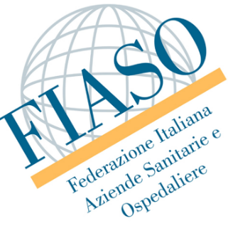
Economia e Management Sanitario
assistenza sanitaria
facs & figures
dati nazionali
OASI: è un rapporto sulle strutture ospedaliere italiane con un focus sul settore pubblico; è fornito dall'Università Bocconi.
CREA: si tratta di un rapporto incentrato sulla digitalizzazione del settore sanitario, fornito dall'Università di Roma Tor Vergata.
FIASO: svolge attività di rappresentanza di interessi, progettazione e formazione sul contesto nazionale.

Slide 5
Economia e Management Sanitario
assistenza sanitaria
L'assistenza sanitaria comprende tutti i beni e i servizi destinati a promuovere la salute, compresi gli interventi preventivi, curativi e palliativi, rivolti sia agli individui che alle popolazioni.
L'offerta organizzata di servizi sanitari costituisce un sistema sanitario.
Secondo l'Organizzazione Mondiale della Sanità, un sistema sanitario ben funzionante richiede un meccanismo di finanziamento, una forza lavoro ben formata e adeguatamente retribuita, informazioni affidabili su cui basare decisioni e politiche e strutture sanitarie ben tenute per fornire farmaci e tecnologie di qualità.

Slide 6

Economia e Management Sanitario
il sistema sanitario
relazioni di base
Tre principali categorie di stakeholder che interagiscono tra loro determinano il sistema sanitario e la sua governance:
STATO
CITTADINI
FORNITORI DI SERVIZI

Slide 7
Economia e Management Sanitario
il sistema sanitario
fornitori di servizi
L'erogazione di assistenza sanitaria dipende da gruppi di professionisti e paraprofessionisti specializzati che si riuniscono in team interdisciplinari.
Si tratta di professionisti della medicina, della psicologia, della fisioterapia, dell'infermieristica, dell'odontoiatria, dell'ostetricia, oltre a molti altri, come gli operatori della sanità pubblica, gli operatori sanitari di comunità e il personale di assistenza.
Tipologie di assistenza:
Assistenza primaria
Assistenza secondaria
Assistenza terziaria

Slide 8
Economia e Management Sanitario
il sistema sanitario
fornitori di servizi
Assistenza primaria
Si riferisce al lavoro dei professionisti della salute che agiscono come primo punto di consultazione per tutti i pazienti all'interno del sistema sanitario.
Tale professionista è solitamente un medico di base (come un medico generico o un medico di famiglia), un professionista indipendente autorizzato (come un fisioterapista), o un operatore di base non medico (come un assistente medico o un infermiere).
L'assistenza primaria può essere fornita in diversi contesti, come i centri di cure urgenti che forniscono appuntamenti in giornata o servizi senza appuntamento.
A seconda della natura della condizione di salute, i pazienti possono essere indirizzati all’assistenza secondaria o terziaria.

Slide 9
Economia e Management Sanitario
il sistema sanitario
fornitori di servizi
Assistenza secondaria
Riguarda le cure acute: trattamenti necessari, per un breve periodo di tempo per una malattia, una lesione o un'altra condizione di salute breve ma grave.
Queste cure sono generalmente erogate nel pronto soccorso di un ospedale.
L’assistenza secondaria riguarda anche l'assistenza qualificata durante il parto, la terapia intensiva e i servizi di screening medico.
Il termine “assistenza secondaria” è talvolta usato come sinonimo di “assistenza ospedaliera”.
Tuttavia, molti fornitori di assistenza secondaria, come psichiatri, psicologi clinici, terapisti occupazionali, odontoiatri o fisioterapisti, non lavorano necessariamente negli ospedali.

Slide 10
Economia e Management Sanitario
il sistema sanitario
fornitori di servizi
Assistenza terziaria
Si tratta di un'assistenza sanitaria specialistica di tipo consultivo, di solito per pazienti ricoverati e su segnalazione di un operatore sanitario primario o secondario, in una struttura che dispone di personale e strutture per indagini e trattamenti medici avanzati, come un ospedale di riferimento per l’assistenza terziaria.
Esempi di servizi di assistenza terziaria sono la gestione del cancro, la neurochirurgia, la cardiochirurgia, la chirurgia plastica, il trattamento di gravi ustioni, i servizi avanzati di neonatologia, gli interventi palliativi e altri interventi medici e chirurgici complessi.

Slide 11
Economia e Management Sanitario
il sistema sanitario
fornitori di servizi
Altre tipologie di assistenza
Assistenza domiciliare e di comunità: Diversi tipi di interventi sanitari vengono erogati al di fuori delle strutture sanitarie. Essi comprendono molti interventi di interesse per la salute pubblica, come la sorveglianza della sicurezza alimentare e i programmi di prevenzione delle malattie trasmissibili. Comprendono anche i servizi di professionisti in contesti residenziali e comunitari a sostegno dell'autocura, dell'assistenza domiciliare, dell'assistenza a lungo termine, della vita assistita, del trattamento dei disturbi da uso di sostanze e di altri tipi di servizi sanitari e sociali.

Slide 12

Economia e Management Sanitario
modelli sanitari
principali modelli
Esistono quattro principali modelli sanitari:
Modello UK Beveridge SSN
Modello Bismarck Prussia Germania mutualistico
Assicurazione sanitaria nazionale
Modello out-of-pocket Assicura
Sebbene ogni modello sia ben distinto dagli altri, la maggior parte dei Paesi non aderisce strettamente ad un unico modello; piuttosto, si tende a creare dei modelli ibridi, che includano caratteristiche di diversi modelli.

Slide 13

Economia e Management Sanitario
modelli sanitari
Modello Beveridge
Il modello Beveridge (UK) è spesso centralizzato attraverso l'istituzione di un servizio sanitario nazionale.
In sostanza, il governo agisce come un unico pagatore, eliminando tutta la concorrenza sul mercato per mantenere bassi i costi e standardizzare le prestazioni.
Finanziato attraverso la tassazione, non prevede delle spese vive per i pazienti o condivisione dei costi.
Una criticità del modello Beveridge è il suo potenziale rischio di sovrautilizzo. Senza restrizioni, l'accesso libero potrebbe potenzialmente consentire ai pazienti di richiedere servizi sanitari non necessari o sprecati. Il risultato sarebbe un aumento dei costi e delle tasse.
Il modello Beveridge è utilizzato da Regno Unito, Italia, Spagna, Nuova Zelanda, Cuba e Hong Kong.

Slide 14

Economia e Management Sanitario
modelli sanitari
Modello Bismarck
Secondo il modello Bismarck, ( DE Prussia imperiale ) i datori di lavoro e i dipendenti sono responsabili del finanziamento dell’assicurazione sanitaria attraverso delle “casse malattia” create dalle detrazioni in busta paga. I piani assicurativi privati coprono inoltre tutti i lavoratori dipendenti, indipendentemente dalle condizioni preesistenti, e non sono basati sul profitto. I fornitori e gli ospedali sono generalmente privati.
A differenza del modello Beveridge, il modello Bismarck non fornisce una copertura sanitaria universale. Richiede l'impiego per l'assicurazione sanitaria, quindi alloca le risorse a coloro che contribuiscono finanziariamente.
È utilizzato da Germania, Belgio, Giappone, Svizzera, Paesi Bassi e Francia.

Slide 15

Economia e Management Sanitario
modelli sanitari
Assicurazione sanitaria nazionale
Il modello di assicurazione sanitaria nazionale fonde diversi aspetti del modello Beveridge e del modello Bismarck. In primo luogo, come il modello Beveridge, il governo agisce come pagatore unico per le procedure mediche. Tuttavia, come nel modello Bismarck, i fornitori di servizi sono privati.
Il modello di assicurazione sanitaria nazionale è guidato da fornitori privati, ma i pagamenti provengono da un programma assicurativo gestito dal governo che ogni cittadino paga. È molto più semplice da gestire.
La criticità principale del modello di assicurazione sanitaria nazionale riguarda potenziali lunghe liste d'attesa e ritardi nelle cure, che sono considerati un serio problema di politica sanitaria.
È utilizzato da Canada, Taiwan e Corea del Sud.

Slide 16

Economia e Management Sanitario
modelli sanitari
Modello out-of-pocket
Il modello out-of-pocket è il più diffuso nelle aree meno sviluppate e nei Paesi in cui non ci sono risorse finanziarie sufficienti per creare un sistema medico come nei tre modelli precedenti.
In questo modello, i pazienti devono pagare di tasca propria i loro interventi. La realtà è che i ricchi ricevono cure mediche professionali e i poveri no, a meno che non riescano in qualche modo a trovare il denaro sufficiente per pagarle.
L'assistenza sanitaria è ancora guidata dal reddito.
È utilizzato dalle aree rurali in India, Cina, Africa, Sud America e dalle popolazioni non assicurate o sottoassicurate negli Stati Uniti.

Slide 17

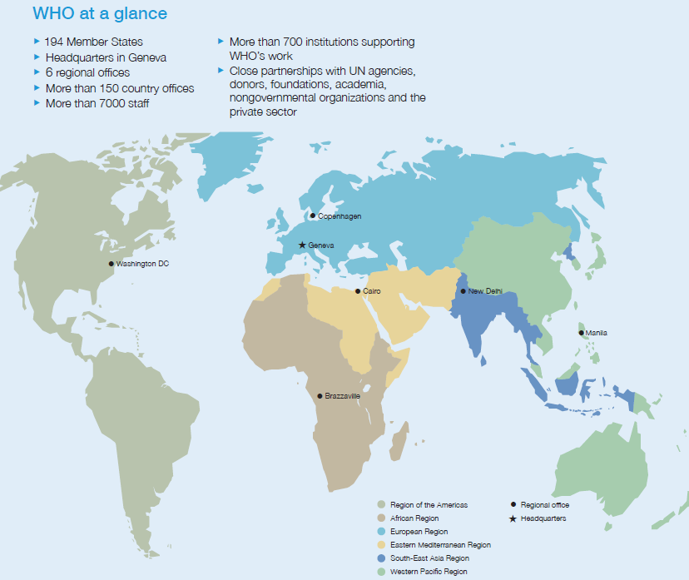
Economia e Management Sanitario
governance sanitaria
OMS
L'Organizzazione Mondiale della Sanità (OMS) è un'agenzia specializzata delle Nazioni Unite responsabile della salute pubblica internazionale.

Slide 18
Economia e Management Sanitario
governance sanitaria
OMS
L'OMS ha sei priorità di leadership:
Promuovere la copertura sanitaria universale: consentire ai Paesi di sostenere o ampliare l'accesso a tutti i servizi sanitari necessari.
Raggiungere gli obiettivi di sviluppo legati alla salute: affrontare le sfide incompiute e future relative alla salute materna e infantile; combattere l'HIV, la malaria, la tubercolosi e completare l'eradicazione della poliomielite e di una serie di malattie tropicali trascurate.
Affrontare la sfida delle malattie non trasmissibili e della salute mentale, della violenza, delle lesioni e delle disabilità.
Garantire che tutti i Paesi siano in grado di individuare e rispondere alle minacce acute per la salute pubblica ai sensi del Regolamento sanitario internazionale.
Aumentare l'accesso a prodotti medici di qualità, sicuri, efficaci ed economici (farmaci, vaccini, diagnostici e altre tecnologie sanitarie).
Affrontare le determinanti sociali, economiche e ambientali della salute come mezzo per promuovere i risultati sanitari e ridurre le disuguaglianze sanitarie all'interno dei Paesi e tra di essi.

Slide 19
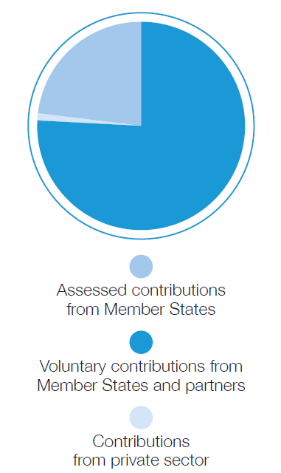
Economia e Management Sanitario
governance sanitaria
OMS
Chi paga per CHI?
L'OMS è finanziata in parte dalle quote versate dagli Stati membri. L'importo che ogni Stato membro deve pagare è calcolato in relazione alla ricchezza e alla popolazione del Paese.
Ulteriori finanziamenti provengono da contributi volontari che, negli ultimi anni, hanno rappresentato più di tre quarti del finanziamento dell'Organizzazione.
I contributi volontari provengono dagli Stati membri e da organizzazioni partner come fondazioni e società civile. I contributi del settore privato, solitamente sotto forma di donazioni in natura, forniscono meno dell'1% dei finanziamenti dell'OMS.

Slide 20


Economia e Management Sanitario
il sistema sanitario in Italia
pianificazione
Livello locale
Anche se ci sono grandi variazioni intra e interregionali, ogni ASL generalmente pianifica su tre livelli: Consiglio direttivo, Direttori di dipartimento e singoli professionisti.
Il Consiglio di amministrazione esegue la pianificazione strategica e il monitoraggio a lungo termine.
I Direttori di Dipartimento redigono il budget a medio termine.
Gli operatori sanitari a livello dirigenziale effettuano la pianificazione e il monitoraggio operativo a breve termine.

